Slide 1

AMOR, COM
AMOR, SE PAGA!
Partilhas assumidas… densos segredos!
Progressão Automática

Slide 2


Soneto
de
Jorge
Humberto
20/09/20

Slide 3

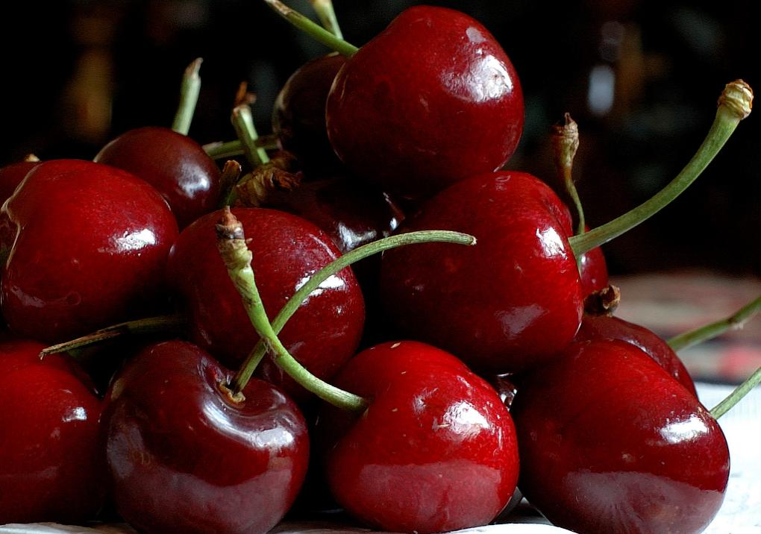

Sabes, que eu estaria mentindo, querida,
Se te dissesse que não te estou a amar.
Saibas também que é como que uma f’rida,
A distância, que teima em nos separar.

Slide 4
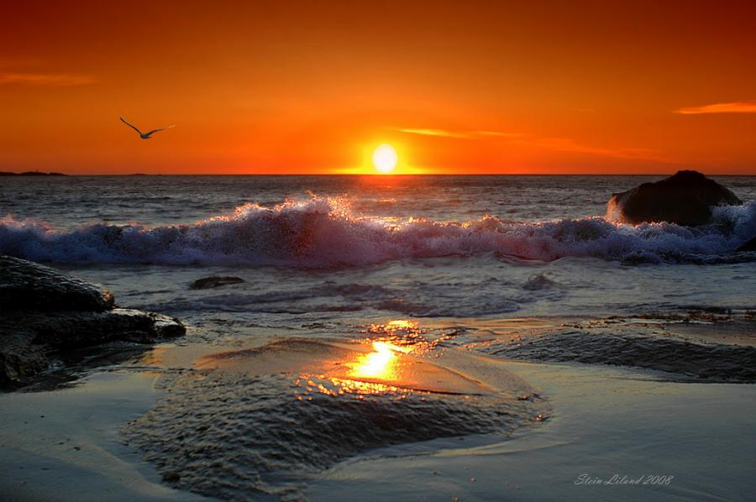

Vem, amor, meu mel, buscar guarida...
Não são necessárias pressas, vamos, devagar -
Ó minha doce, e bela rapariga;
Das terras, que, ao largo, vão além-mar!

Slide 5
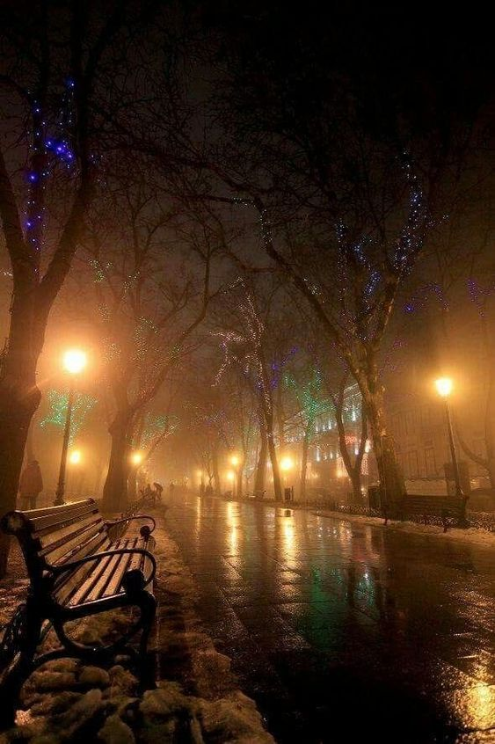
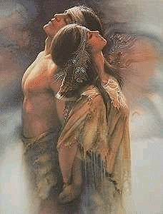
Sabes, já não me chega, de circunstância,
As poucas palavras que trocamos,
Que o que te suplico é que haja constância

Slide 6
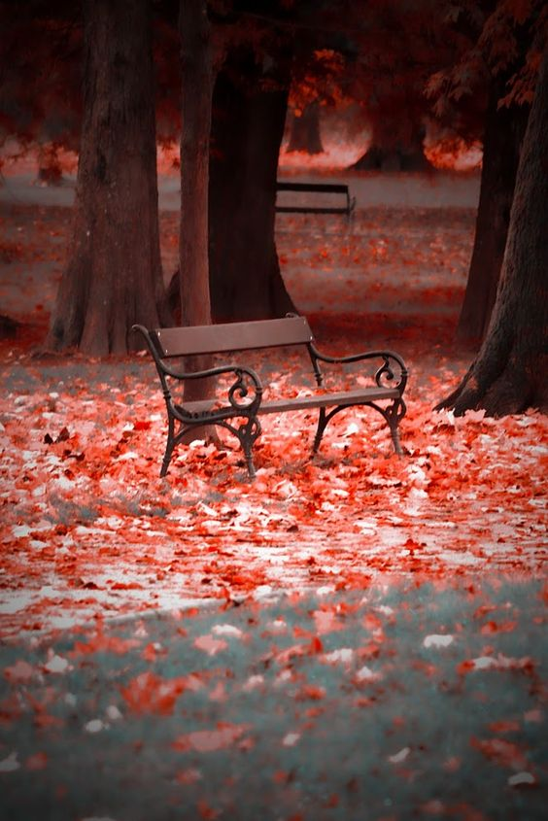
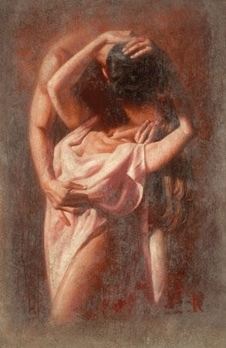
Partilhas assumidas… densos segredos!
Amar com loucura, que na loucura irmanamos,
Um casal, que não teme, seus próprios medos!

Slide 7
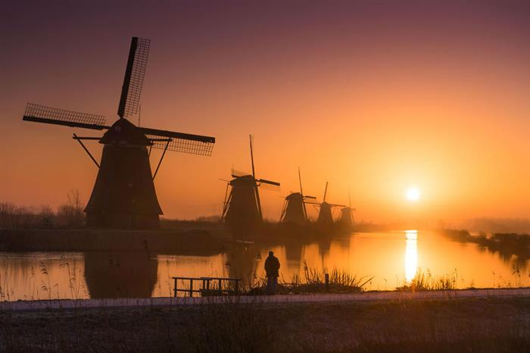


Imagens
Acervo Pessoal / Internet
Autoria do Soneto
POETA PORTUGUÊS
Jorge Humberto
Músicas
Abertura / Acompanhamento
Forever Beautiful Orquestração
Giovanni Marradi
Encerramento
Paz do Meu Amor
Canta: Taiguara
FORMATADO POR
TONINHO VENDRAMINI
Duas palavras utilizadas pelo poeta, tem para os brasileiros, as seguintes conotações:
F’rida = Ferida
Rapariga = Moça ou jovem
Cor Vermelha é estimulante de apetite e
excita as emoções.
ACESSE MEUS ESPAÇOS CULTURAIS E TORNE-SE MEU SEGUIDOR
http://vendraminiletras.blogspot.com/
www.sergrasan.com/toninhovendraminislides/
PARTICIPAÇÕES:
    ASSOCIAÇÃO DOS POETAS E ESCRITORES DE JUNDIAÍ E REGIÃO
ACADEMIA NACIONAL DE LETRAS DO PORTAL DO POETA BRASILEIRO - ACADÊMICO 28

